Slide 1
项目经理如何做好商务管理
商务策划、签证索赔管理
赵志刚
2021年12月20日

Slide 2
项目经理怎么做好商务管理？
有哪些套路可以用？他山之玉可以攻石
为什么中建的商务管理做得特别好？有什么独到之处，
我们以中建商务管理方式方法为基础，
给大家进行实际剖析讲解。

Slide 3
一、商务管理十条理念
(管理的创新关键在于观念的创新)
三个“100%”，强化基础管理
运用“12345+15”商务策划方法,提高商务策划创效能力
效益与管理并重论 ，以强化内控管理
“全过程结算管理”和“把过程报量当结算办，把结算当营销工作来做”的结算工作思路，以强化项目结算
十条理念
管商务就要管成本的大商务管理理念
“履约是前提、策划是手段、技术是保障、盈利是目标”以强化商务联动机制

Slide 4
一、提升商务管理十条理念
(管理的创新关键在于观念的创新)
“项目越大商务空间越大”，“大项目要贡献大的现金流”的效益和现金理念
“强化过程兑现”和“项目兑现越多，企业盈利越大”的兑现论
总承包管理要注入“营销”理念
十条理念
分公司良好的商务氛围和项目经理掌控商务局面的能力是做好商务工作的前提

Slide 5
第1章
提升商务管理理念
一：将目标责任状签订、风险抵押金缴纳和商务策划工作浓缩为“三个100%”，以强化商务基础管理工作；
二：将商务策划工作方法归纳为“12345+15”，以提高商务策划创效能力；
三：“不仅要以效益论英雄，也要以管理论英雄”的效益与管理并重论，以强化内控管理；
四：把过程膨胀报量与结算工作思路体现为：“全过程结算管理”和“把过程报量当结算办，把结算当营销工作来做”，以强化项目过程报量与结算管理，提高现金流量与效益；

Slide 6
第1章
提升商务管理理念
五：“管商务就要管成本的大商务管理理念”，进一步强化项目商务经理的岗位职责；
六：针对项目提出“履约是前提、策划是手段、技术是保障、盈利是目标”以强化商务联动机制；
七：针对高端项目提出“项目越大商务空间越大”，“大项目要贡献大的现金流”的效益和现金理念；
八：“强化过程兑现”和“项目兑现越多，企业盈利越大”的兑现论，以激发基层管理人员的创效潜力；通过理念的不断创新，营造较好的商务管理工作氛围。这些工作理念和思路需深入人心，为实现企业价值创造提供坚实地基础。
九：总承包管理要注入“营销”理念，向总承包管理要效益。

Slide 7


第2章
签证变更索赔管理
1
两条线
会签制
签证变更管理
两阶段
遵循原则
实行制度
跟踪制
责任人：*** ***
内外有别
督办制

Slide 8
第2章
签证变更管理
2
两条线
两阶段
现场口
技术口
事实确认
费用报审
对外：会签制、跟踪制、督办制
内外有别
对内：指令制

Slide 9
第2章
签证变更管理
事实确认阶段流程
3
两条线 两阶段
费用报审阶段流程
说明
a、项目技术部在收到业主下发的设计变更、洽商后，首先必须和项目工程部核实施工现场是否已按原设计施工图完成该部位的施工，如果已施工或部分施工，则由项目工程部办理现场签证；
b、项目工程部约见监理工程师、业主现场工程师对现场实际情况进行核实，书面确认事实与工程量；
c、项目商务部根据设计变更、洽商、签证单整理结算资料，并在合同规定的时间内向业主申报费用调整；
d、项目商务部同业主预算部进行工程量及费用的核对。

Slide 10
第2章
签证变更管理
“会签制”：可以使签证变更内容与合同条款相吻合
“指令制”：规范了对内变更的流程和要求，有力了
控制了对外变更获取的收益不会被劳务
分包单位吞噬掉。
4
如：
地下室墙面、天棚涂料做法，外部变更是“一底两面”，
对内指令是“一底一面”
会签制
指令制
底板钢筋，外部变更是“遇承台贯通”，
对内指令是“遇承台断开”
另外，图纸中有做法，实际可不施工的内容，也需对劳务、专业分包
发出指令进行调减。譬如：20mm厚防水找平层，在规范允许的前提下
减小其厚度对结构主体质量没有丝毫影响，将150mm 厚C20的垫层和
20mm的厚防水找平层合并成一次性成活的作法。该项做法减免；还有
砼墙面抹灰、楼地面找平等。(同时施工日志和方案需跟进,避免精业主扣减）

Slide 11
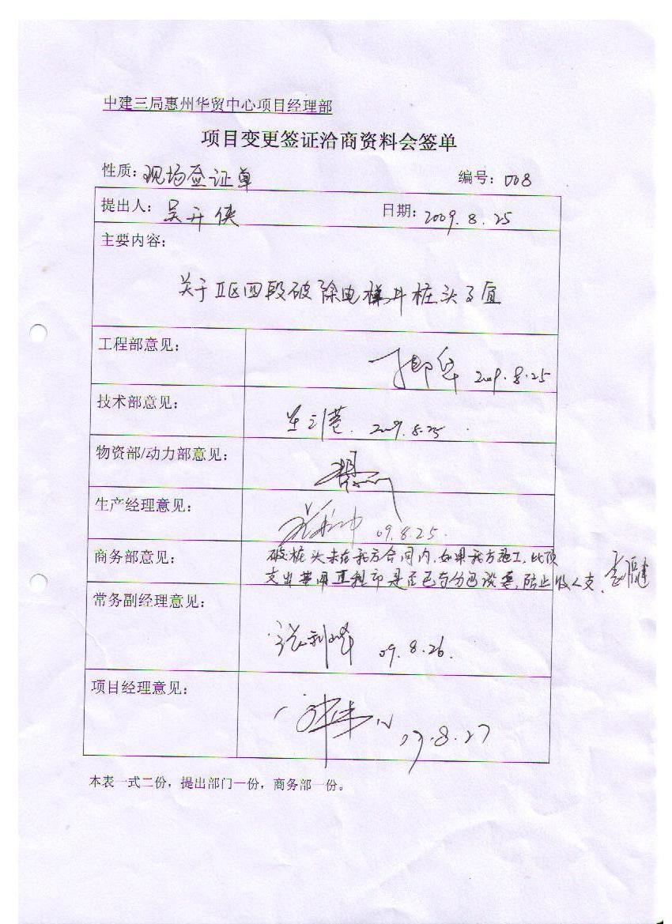
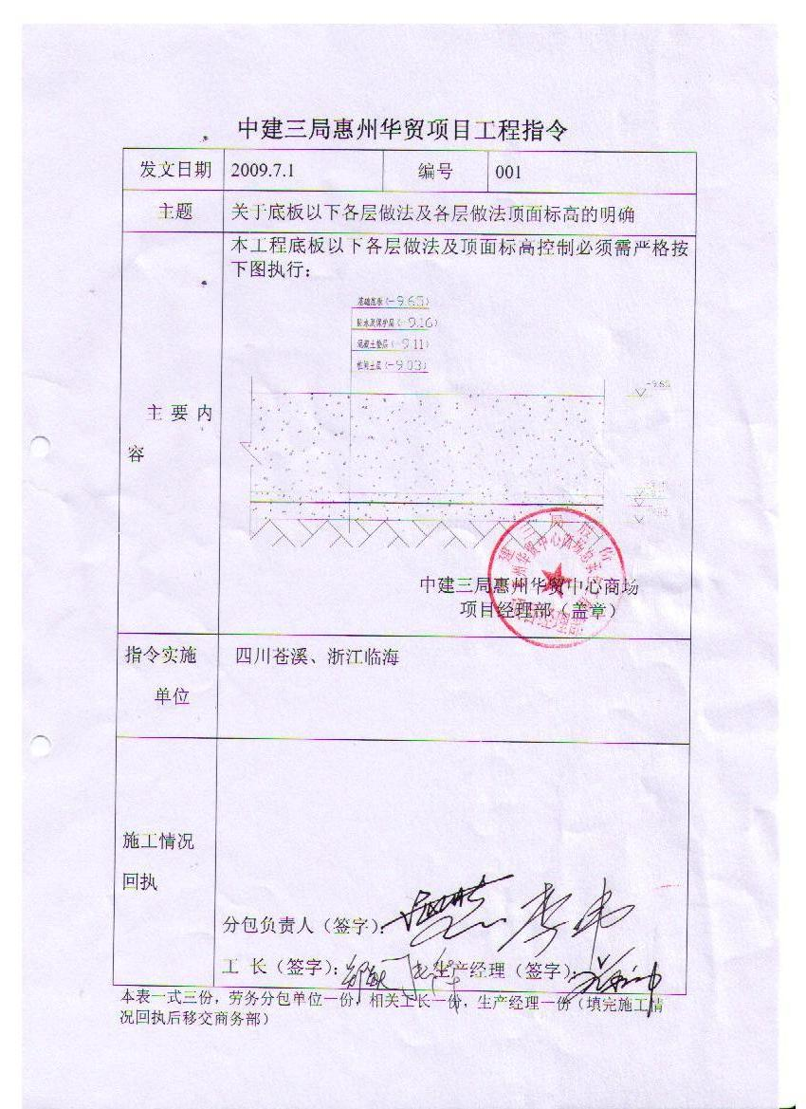
第2章
签证变更管理
会签制：项目会签单
指令制：项目工程指令单
5
会签制
指令制

Slide 12
第3章
签证变更管理
“跟踪制、督办制”：
定期跟踪、专人督办，避免了签证单因无人过问而错过最佳时机、失效或丢失。
6
现场签证争议部分处理意见表
项目： 日期：
跟踪制
督办制
序号 | 文件编号 | 未确认费用原因 | 目前签证证据资料 | 实际 情况 | 待补资料情况 | 注意事项 | 补资料责任人 | 完成时间 | 项目经理意见

Slide 13
第3章
商务策划工作方法
运用“12345+15”商务策划工作方法，增加商务策划的广度和深度，提高项目商务策划创效能力。
一个目的
两条思路
三个重点
“12345+ 15”
四个阶段
五向要效益
从十五个方面入手

Slide 14
第3章
商务策划工作方法
“1”
一个目的：盈利、盈利、再盈利
“盈利、盈利、再盈利”是商务策划的目的。具体来说也就是实现企业利润最大化、项目风险最小化，达到利益相关者利益最大化 。从事物发展的规律倒过来出发（目的→找条件）

Slide 15
第3章
商务策划工作方法
“2”
两条思路：开源、节流
“开源”即广开增加效益的源头，让更多的效益流进来，比如利用量的节约（固定单价合同、预结算制形式项目）、认质认价、主动变更、签证、结算等等手段来增加效益；
“节流”就是堵住效益和成本的流出流走，也就是减少成本的支出，比如从组织机构的精简、周转料具的投入和使用周期、零星材料的控制、大型机械的选型和使用、间接费用的控制等方面来策划控制来节约成本。 要做到“迟到早退、省工省料”

Slide 16
第3章
商务策划工作方法
“3”
三个重点：盈利点、亏损点、风险点
在商务策划工作中要抓住重点，应该从哪些方面来进行策划，也就是大家应该抓住哪些“点”来策划。
分析清单内容、分析合同条款，找出其中的盈利点、亏损点和风险点，制定出有针对性的措施，使项目盈利最大化、亏损最小化、风险最小化（把亏损的子项变更、解除扭亏为盈，盈利的子项盈利更多）

Slide 17











第3章
商务策划工作方法
“4”
四 个 阶 段
投标阶段
结算阶段
签约阶段
施工阶段
装修施工阶段
主体施工阶段
基础施工阶段

Slide 18

第3章
商务策划工作方法
项目巨额盈利四大点
投标阶段商务策划
签约阶段商务策划
施工阶段商务策划
结算阶段商务策划
标前
效益
合同运作
效益
过程
盈利
结算
效益

Slide 19
第3章
商务策划工作方法
“5”
五 向 要 效 益
向签证索赔要效益；
向设计要效益
向报量要效益；
五向要
效益
向管理要效益
向结算要效益；

Slide 20
第3章
商务策划工作方法
五个方面要效益：
向设计要效益
变更前移、设计图策划、施工结算两套图、深化设计（钢结构、基础工程中的运用）、图纸会审完成策划点。
向签证索赔要效益
实行“152015”的管理办法：项目开工后15天内成立签证索赔小组，大额签证不得少于20%的利润，小额签证不得少于15%的利润；遵循“勤签证、精索赔”原则；积少成多，巧立名目：砖胎膜在图纸会审中改为挡土墙，防水附加层改为防水增加层。索赔是合同管理的精髓之所在：特别是人工、材料涨价补偿；工程延期开工、停工、工期顺延的费用索赔和人、材、机的单价调整;业主工程款延期支付采购成本增加及利息滞纳金补偿；合同管理中既要重视合同，又要藐视合同，不能被合同所束缚。有些条款虽然合同约定不可调的，譬如：工程量包死，若图纸量与清单量有出入,要调整 ；政府性文件允许调整，合同约定不能调的，要调整；材料涨价要调整；人工费涨价要调整等，这些在施工过程中必须要调整。先叫苦、吹风、再打报告。要不要是你的事，给不给是他的事。

Slide 21
第3章
商务策划工作方法
五个方面要效益：
向结算要效益
a、敢于“做梦”，要敢想，坚持 全过程结算管理、“把过程报量当结算办，把结算当营销工作来做”的商务管理理念，把不可能的事变为可能，把可能的事变为事实。合同中约定可调的一定要拿回来，合同中约定不可调的也要拿回来，不要受合同缚束。
b、手段：用智慧创造效益，用钱创造效益。
c、目的：让对方没有风险地获得利益。
d、策略：1、坚持“施工、结算”两套图纸”；2、充分利用业主资料管理的不完善性，提供对我们有利的结算资料；3、讲究结算书的调整技巧；4、采用结算核对中的“四大策略”，即“钳子”策略、“变形虫”策略 、“蚕食”策略、“零和博弈”。

Slide 22
第3章
商务策划工作方法
“12345+15”商务策划工作方法：
合同清单盈亏子项及量差
签证索赔策划(包括图差、措施费等)
深化设计、图纸会审、竣工图策划
重新组价策划
认质认价策划
从十五个方面
入手策划：
主动变更（施工图设计）策划
风险策划
方案优化策划
工艺策划
专项策划
资金策划
分包策划（包括甲指分包策划）
关系协调策划
工序策划
税费、保险理赔策划

Slide 23
第3章
商务策划工作方法
1、量 差 策 划
1、固定总合同量差风险：一是通过变更，变更后工程量按图纸实际量计算；二是通过甩项；三是通过向业主道义索赔；
2、固定单价、预结算制合同形式项目的量差策划：见结算对量专项商务策划。“营销对量”，把对量当结算办。充分利用“施工、结算”两套图的策略。

Slide 24
第3章
商务策划工作方法
2、签 证 索 赔 策 划
1、因业主延期开工、停工、顺延工期，调整人、材、机单价和措施费用
某项目固定单价合同形式，措施费用包干。合同约定开工时间为***年***月***日，由于业主指定分包土方、桩基等单位影响，导致我司实际开工日期为***年***月***日，延期开工3个月。从而向业主提出索赔：钢筋、商品砼、人工单价需调整，另外措施费用也需调整。项目部提供了相应的支撑性资料，索赔费用高达***万元。

Slide 25

第3章
商务策划工作方法
3、工 序 策 划
一、底板工序优化示意图
底板900mm厚
底板890mm厚
土方抬高45mm
策 划 前
策 划 后
××××项目底板专项策划

Slide 26
第3章
商务策划工作方法
4、主动变更（施工图）策划
项目是较为典型的“三边工程”，图纸出具十分滞后。该类工程的特点是工期基本上不能按时完成，变更频繁，返工较多，人工成本也上涨严重，任何一个项目管理者对这种工程也叫苦不迭。但换一种思路，该类工程还是有文章可做。
项目抓住这种边设计边施工的状态，提前介入到设计院，将我方后期施工中的盈利点和策划点植入到图纸中去，为日后的效益策划埋下伏笔。

Slide 27
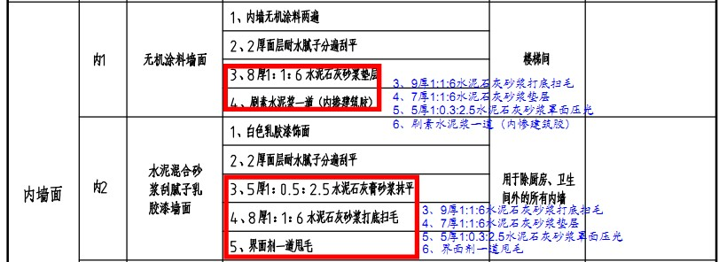
第3章
商务策划工作方法
原设计墙体抹灰厚度只有8mm和13mm，而实际抹灰厚度普遍是20mm。若按此图施工材料费将亏损严重，所以我们和设计院沟通将抹灰厚度按西南图集 调整为21mm，提前化解抹灰风险。另外，也为轻质隔板墙的变更提供了基础。

Slide 28
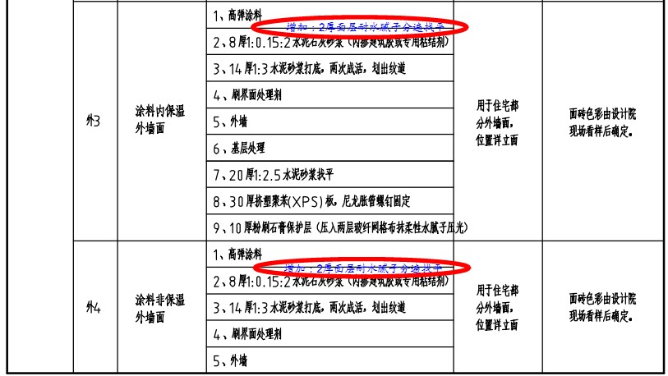
第3章
商务策划工作方法
天棚工程工程量较大，也是策划的重点。本项目与设计院沟通保留天棚抹灰并增加厚度，另外在涂料基层上增加耐水腻子。因为天棚一般不抹灰，但不抹灰的节省费用可与甲方谈判作为我司模板投入与质量控制的补偿。

Slide 29
第3章
商务策划工作方法
定额中的涂料套价已经满足成本支出，且还有一定利润，但我们发现 2mm厚耐水腻子是涂料工程的一道工序，定额中将其另列。我们与设计院沟通在图纸中写明此工序，增加套项，增加部分则为纯利润。

Slide 30
第3章
商务策划工作方法
5、分包策划（甲指分包策划）
某分公司每年额外收取甲指分包的管理费用高达***万元。并且能争取一部分利润较高的装饰、安装等自行施工，进一步拓宽项目效益渠道。
措施和方法
a、分公司成立甲指分包招标小组，派专人负责，协助项目部做好二次招标工作，并出台了相应管理办法。
b、招标过程中要当评委，争取行使否决权。一方面从为工程本身作想考虑，不能让差的队伍进场影响工程；二方面需要同总包签订合同，作为合同的主体，务必是招标人，不是招标人，不能成为合同主体，从而说服业主总包需对招标文件评审，需参与整个招标过程。在招标过程中与各投标单位进行沟通，争取对中标单位收取一定的费用。

Slide 31
第3章
商务策划工作方法
c、根据招标计划完成时间，把握业主招标动向，积极了解投标单位的背景，有目的地提供相应帮助，为收取管理费用打下铺垫。
d、做强势总包，争取甲指分包的资金从总包帐上走（可获得一定税差），分包进入现场前必须先签订总包管理协议，为水电费、其他费用是收取作好铺垫。
e、积极与甲方沟通，争取我方参与此项工作的投标工作，并积极运作，争取中标。
f、投标前，与拟推荐单位沟通，确定分成比例，推荐并协助该单位参与投标工作。

Slide 32
第3章
商务策划工作方法
6、深化设计、图纸会审策划
提高设计院地位，利用多次图纸会审，完成策划点，加强方案对商务的支撑
作用。
提高设计院在工程中的沟通地位，树立设计、业主、审计同等重要的观念。
在以往的工程中，我们更多地注重了与业主和审计方的沟通，而忽略了设计院的地
位，把设计单位理解为按时出图和解决一些图纸技术问题。而许多项目证明，大的
盈利往往是从设计变更中得来的。在该项目中，我们要加大与设计院的沟通力度，
更多地是从商务的角度，而不仅仅是从技术的角度来沟通。因为所有工程的业主，
有控制造价的责任和义务，业主往往是工程建设单位职工，考虑到责任和前途，对
变更造价和项目存在着过多的顾虑。而设计院并不承担建设工程造价改变的责任，
也能从专业的，技术的角度找到更多的理由说服业主和审计。同时我们也看到，许
多项目业主也想帮我们取得好的效果，只是有承担责任的顾虑，如果设计能为他们
消除这份责任和顾虑，那么我们就能得到业主的更大的支持了。

Slide 33
第3章
商务策划工作方法
该工程在开工前，就已与设计进行了多次的沟通，并且在第一次图纸会审中就取得了较好的效果，有几项策划点就是直接由设计单位提出来了，同时图纸会审也为以后的结算，消除各方面的顾虑打下了许多的伏笔。拟出了部份图纸会审的内容，从里面可以看出，我们直接增加了外墙抹灰、内墙腻子等投标中组价不平衡子项，增大了清洗导轨的工程量。在业主提供的外墙保温子项010803003003中，清单定额工作内容本身就含有外墙抹灰，在我方组价中没有抹灰部份价格，由此必须由设计单位提出增加外墙抹灰，才能消除此部份亏损。同时我们在图纸会审中将本来每个工程的常规拉结筋植筋做法由设计院以设计的要求提出，实施变更，此项目没有增加项目的任何成本，但在结算时可起到非常大的作用，同时图纸会审对以后钢筋结算调增，钢结构吊装设备机械费调整及冬季施工的结算费用打好了伏笔。该项目共进行了五次图纸会审。

Slide 34
第3章
商务策划工作方法
项目编制了砌筑方案和钢结构吊装设备方案，由监理和甲方进行事实确认，最终确认了植筋和钢结构吊装措施费用。一是技术变更图纸会审化，把较大的变更上升到了一个图纸会审的高度，减少了以后审计时纠缠变更是由谁提出，该不该认定的问题；同时在工程过程中多次会审，不求每次会审解决全部的问题。二是将较大的签证费用补充协议化。作为补充协议，力度及有效性明显高于普通的现场签证，也可以回避以后审计对签证部份的审计调减。同时加快结算审核进度。（建议项目经理组织项目班子，研究图纸、招标文件、合同、投标书清单等，在图纸会审前下达每人提出至少3个以上的降本增效突破口的要求；建议变更、签证图纸会审化，变更、签证、索赔费用补充协议化。）

Slide 35
第3章
商务策划工作方法
设计交底及图纸会审记录（一） 表C2-2 |  |  |  |  | 编 号 | 01-C2-001
工程名称 |  | **** |  |  | 日 期 | 2008.8.25
地 点 |  | 工程施工现场会议室 |  |  | 专业名称 | 土建
设计交底
本工程建筑面积为47240m2，包括101、102和103三个单体，主要用途为科研办公楼。 101主楼为筏板基础，地上为框剪结构，车库为独立基础和构造防水板；102基础同车库（含CFG桩），地上为框架结构；103为连廊，钢结构。 施工单位应注意土建与其它专业的配合，若出现图纸不符时，应及时联系设计解决。 本工程钢结构作为工程施工重点和难点，质量要求等级高，施工过程控制钢柱不变形难度大，要求钢柱尽量减小接头数量，施工方应增大起重设备吊装能力将原方案每节钢柱2~3米调整为每节8m左右为宜。 本工程按8度抗震设防烈度设计，施工时应该按设计图纸、规范、图集中相对较高的构造标准进行施工。 纵向受力钢筋的连接形式：d≥18mm的钢筋应该按照常规方式采用机械连接接头形式。 二次结构墙体的拉结筋、构造柱、圈梁钢筋为保证预留位置的准确，采用后植筋方式。 地下室墙体及地上有防水要求的墙体模板支设时采用对拉螺杆固定，螺杆中间应加焊止水片。 地下室底板双层钢筋网片间采用Φ22门字型支撑钢筋，间距1*1M梅花形布置，所有梁双排钢筋之间采用Φ25钢筋间距2000作垫铁，以保证双排钢筋间距。 除图纸有设计外,地下室底板后浇带及外墙导墙、有防水要求的墙体施工缝处，均设置钢板止水带或橡胶止水条。 因奥运会影响，工程主体施工已拖延至冬季施工时间，施工方应编制专项的冬期施工方案，并按冬期施工方案组织施工。 所有有保温要求的外墙均先增加一道水泥抗裂砂浆抹灰层后再粘贴保温板。 CFG桩、钢结构、网架、屋面玻璃顶棚、外墙干挂、幕墙等由施工单位二次设计后报设计院审批。 本工程所有内墙涂料选用图集做法中没有腻子的，需要增设腻子二遍后做涂料。
签字栏 | 建设单位(管理公司) |  |  | 监理单位 | 设计单位 | 施工单位

Slide 36
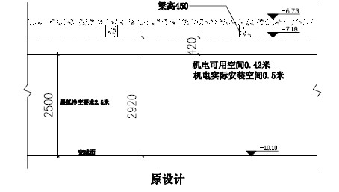
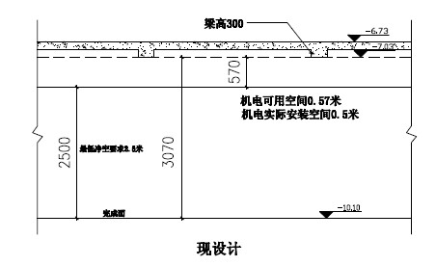
第3章
商务策划工作方法
利用CSD综合管线图优化路线
案例：电缆线路优化
项目部为化解电缆报价时大幅降量风险，在排布综合管线图时，利用三局总包优势，降低电影院内走廊4道次梁（高度为450mm降至300mm），优化了发电机房供电线路，节约电缆15835米，降低成本943万元。

Slide 37
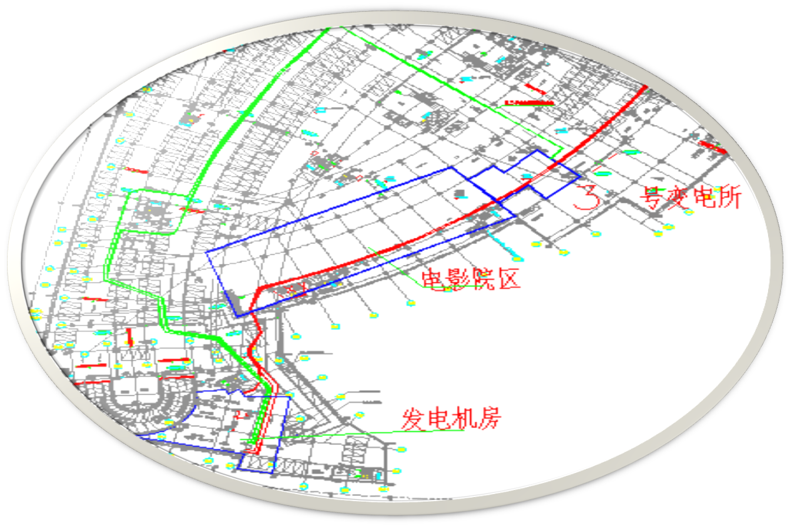
第3章
商务策划工作方法
6、深化设计、图纸会审策划

Slide 38
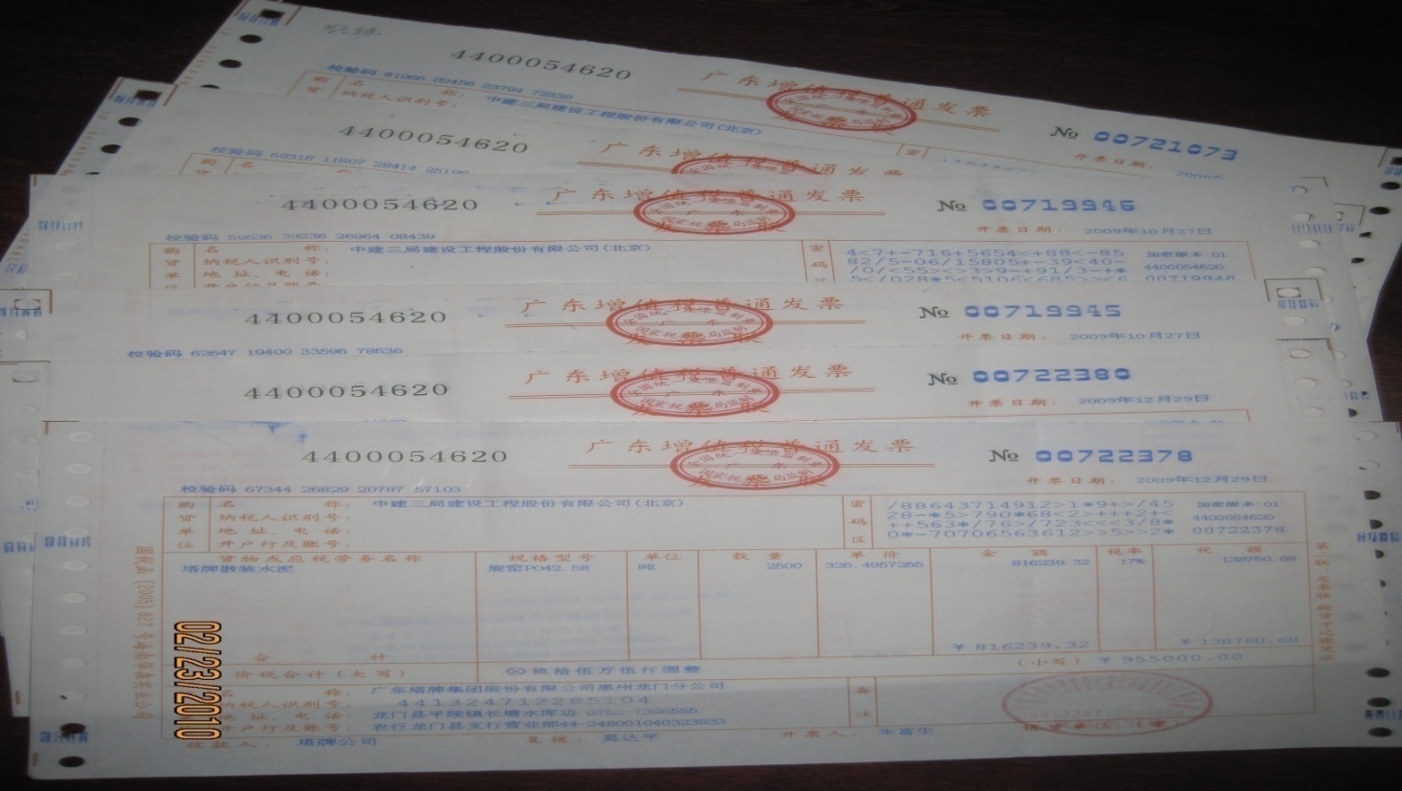
第3章
商务策划工作方法
7、税费、保险理赔策划
税 务
水泥发票代替混凝土发票

Slide 39
第3章
商务策划工作方法
保 险 的 理 赔：
某项目业主方购买了建筑工程一切险。该项目在保险经纪公司的指导和帮助下，成功从保险公司理赔费用高达***万元。为项目争取了额外的收益 。

Slide 40
第3章
商务策划工作方法
8、方案优化策划
1、塔吊基础的巧妙设计利用：
本工程采用C7050、MC480及M1280D等7台塔式起重机，特别是M1280D塔吊最大起重量100t，对基础承载力要求非常高。
措施及方法：
项目结合地下室底板结构特点，技术部通过方案优化确定塔吊基础直接利用工程桩和结构底板进行受力。
2、预拌砂浆改为现场搅拌砂浆：
本工程装修砂浆要求采用预拌砂浆，项目经过测算对比，预拌砂浆单价比现场搅拌砂浆单价约高出XX元/立方米，拟采用现场搅拌代替预拌。

Slide 41
第3章
商务策划工作方法
3、对施工方案的优化，既能缩短工期，保障质量，又能降低成本：
按图纸要求，二次结构砖墙为200厚，项目部为保障混凝土墙面不抹灰，在主体施工期间加强砼的成型质量。在二次结构施工期间同材料供应商联系，把砖尺寸由200厚改为170厚，定做。通过上述优化不仅降低了砌体采购成本，而且保证了混凝土墙面不抹灰，仅此一项为项目节约了×××万元。
4、砼芯柱代替构造柱：
砌体墙设计为空心砌块，根据图纸及规范要求，砌体墙端部，丁字墙、转角墙等部位必须按规范要求设置构造柱。然而二次结构砼施工难度大，支模费工费时，同时砼的损耗量大，项目技术部通过研究，根据88J2-2（2005）图集中规定，砼构造柱可改用在空心砌块墙内浇灌C20砼进行填充，将原图纸规定构造柱需设置4Φ12主筋改用1Φ12和筋，取消原构造柱内箍筋φ6＠200，这一措施既满足设计规范及图集要求，同时也可以节省钢筋、砼、模板用量。

Slide 42
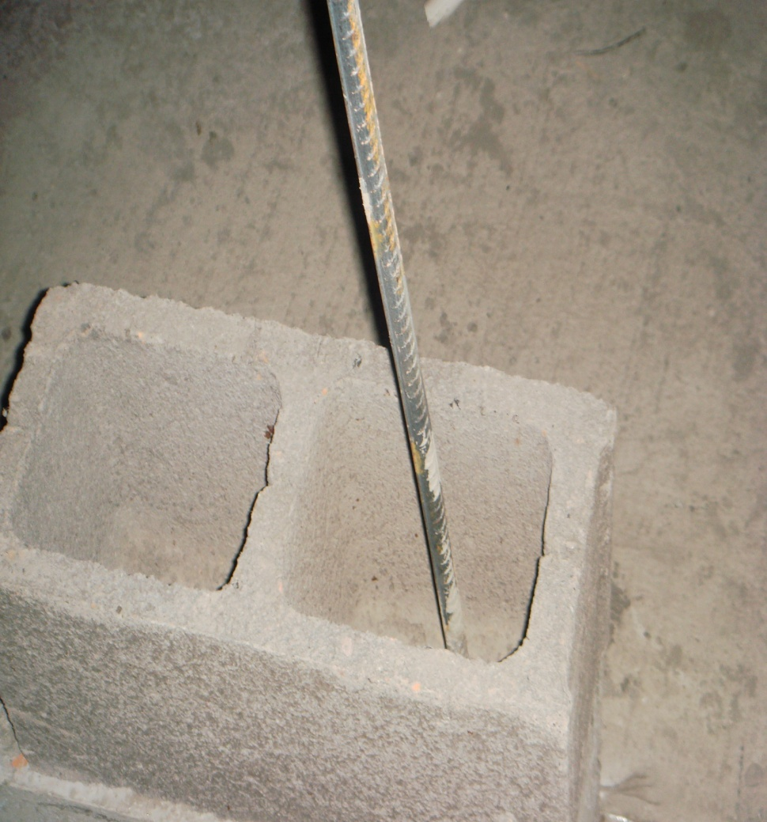
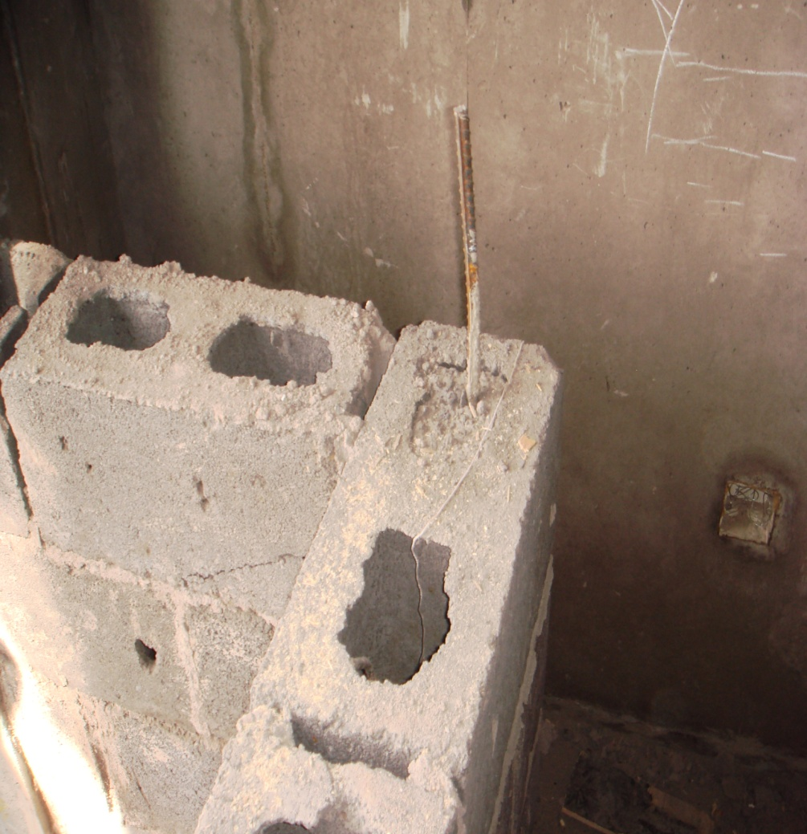
第3章
商务策划工作方法
砼芯柱浇筑前：
砼芯柱浇筑后：

Slide 43
第3章
商务策划工作方法
9、认质认价策划
投标时为暂估价：包括暂估价材料、专业分包、设备等。施工过程中需进行认质认价。

Slide 44
第3章
商务策划工作方法
某项目材料签价情况
1、根据合同要求，项目暂估价材料价格需要监理、管理公司、业主和施工
方四方询价或招标确定，情况较为复杂。在项目组建初期，项目制定了详细
周密的商务策划，并在施工的各个阶段，根据实际情况适时调整。经过一年
多的材料招标及认价，目前已全部签价完毕。与投标价格相比，各专业材料
价格调增总金额2418.42万元。明细如下：
序号 | 项 目 名 称 | 调增金额(万元）
1 | 给排水工程 | 118.24
2 | 电气工程 | 1862.97
3 | 暖通工程 | 437.21
总 价 |  | 2418.42

Slide 45
第3章
商务策划工作方法
序号 | 材料名称 | 实际合同金额 | 签证金额 | 价差额 | 价差率%
1 | 桥架 | 959462 | 2018762 | 1059301 | 52.47
2 | 埋地管 | 2269620 | 4370877 | 2101258 | 48.07
3 | 避雷针 | 45000 | 100000 | 55000 | 55.00
4 | 内磁水处理器 | 120000 | 420000 | 300000 | 71.43
5 | 虹吸雨水斗 | 185000 | 314960 | 129960 | 41.26
6 | 水泵 | 672879 | 1700000 | 1027121 | 60.42
7 | 空调配件 | 1337117 | 1697925 | 360808 | 21.25
8 | 阀门(空调\给水) | 943893 | 2634688 | 1690795 | 64.17
9 | 综合支吊架 | 3448436 | 5588746 | 2140310 | 38.30
10 | 无机玻璃钢风管 | 2238600 | 5840852 | 3602252 | 61.67
11 | 玻镁复合风管 | 1017500 | 1700317 | 682817 | 40.16
12 | 变压器 | 3150000 | 4800000 | 1650000 | 34.38
13 | 淋浴器 | 220920 | 789000 | 568080 | 72.00
14 | 智能照明系统 | 448800 | 1450000 | 1001200 | 69.05
15 | 高压监控系统 | 344000 | 1450000 | 116000 | 80.00

Slide 46
第3章
商务策划工作方法
案例：1
部分材料需四方共同招标、考察后确认价格，在材料签价过程中，采取的具
体措施如下：
1、招标文件评审阶段：根据我方推荐的几家厂家的实际情况，制定相应的评审
标准，为推荐厂家的顺利中标签价打下基础。
2、开标、评标阶段：利用与部分评委的良好关系，控制住评分，做到最后评分
既符合我们的经济利益，又合情合理。
3、实地考察阶段：提前妥善安排好考察的整个行程，让参与考察的领导满意，
作出积极的评价。
4、考察报告阶段：及时与相关负责人沟通，了解对方对整个考察过程的感受
后，主动写出符合他思想的考察报告。让他可以免去写报告的烦恼，直接签字。
5、批价单批复阶段：以招标结果为依据，通过商务谈判的方式，作出适当的
让利后，获得业主对价格的批复。做到商务工作有理有节，圆满结束。
招标文件评审
开标、评标
实地考察
考察报告
批价单批复

Slide 47
第3章
商务策划工作方法
案例：2
电线电缆合同内材料总价暂定为4460万元，包含交联电缆和矿物电缆两类。属
于暂估价部分 ，是本项目材料的重中之重。考虑到施工期间铜价波动较大，为规
避风险。经过与业主投资科、设备科等部门沟通，同意我方提出的电缆价格按照南
京市建筑材料信息价执行的要求。而此时南京市信息价中并没有本项目所需矿物电
缆的价格。我方主动出击，与南京市信息价站有关负责人取得联系，并通过沟通，
使得南京6月信息价中新增了价格合适的矿物电缆信息价。为电线电缆的材料签价
过程打下了良好基础。10年10月抢工阶段和11年4月抢工阶段进场的大批量电缆信
息价均处于最高点。成为电气专业最为主要的利润来源。

Slide 48
第3章
商务策划工作方法
10、资 金 策 划
做好过程膨
胀报量工作
将清欠工
作节日化、维稳化
目的：项目
实际收款大
于或等于项
目实际成本
确认的变更、签证
、索赔费用，次月
一定要加入报量
中申请工程款；
把过程报量
当结算办；

Slide 49
第3章
商务策划工作方法
11、关系协调策划
1、分层次对接；
2、一个不能少，一个不能漏；
3、施工过程中与我方管理人员产生了摩擦的业主、监理、审计等单位的人员，及时更换人对接，并修复关系；
4、用心交朋友；

Slide 50
第3章
商务策划工作方法
12、重新组价策划
清单或定额中没有的单价，需重新组价。
组价涉及到工序、工艺、执行规范和标准、耗量和市场价格。一般要求自行分包单位对分包项目报送这方面的资料，同时在施工时会记录实际的施工（工艺）和记录测量实际的耗量做到对新工艺项目的真正了解后，商务人员协同技术人员一起讨论如何起草和完善向业主报送的施工方案或业主要求报送的证明资料，在合同外新增子目中获得更高的空间。譬如：武咸公路桩基系数；外墙面砖组价：一是三种损耗：运输损耗、操作损耗、排版损耗；二是粘接剂、勾缝剂耗用量现场实测实量，监理、甲方、审计、总包单位一起，形成书面会议纪要并请造价处确认；

Slide 51
第3章
商务策划工作方法
13、风 险 策 划
风险主要包括：
一、合同风险：
工期、质量、
工程款回收、
履约保函等风险
二、清单风险：
量差风险、
价差风险、
漏项风险
三、其它风险：
法律风险、
施工过程中
涨价风险

Slide 52
第3章
商务策划工作方法
简 要 总 结
商务策划无定势
策划运作无定时
策划思路无处不在，无时不在
审时度势，因势利导
把握尺度，过犹不及

Slide 53
第3章
商务策划工作方法
三、商务管理中若干问题
1、延期报送结算书的危害
未在合同约定的时间内或财建【2004】369号文约定的时间内报送结算书，将成为甲方拖延结算、延期付款的理由，同时还丧失了留置权，超过6个月报送结算书我们还丧失了优先受偿权。

Slide 54
第3章
商务策划工作方法
2、总包服务费内涵
包括三项内容:总承包管理费、总承包配合费、甲供材保管费。
总承包管理内容：包括保卫管理、安全文明施工管理、质量验收、界面管理、标高轴线提供、进度协调、移交管理、竣工资料（竣工图）汇总 等。收取的比例为1.5%，只是参照执行，不是强制执行。
总承包配合内容：包括总承包单位为甲方指定分包和甲方独立分包提供使用现有的水源、电源、道路、垂直运输机械、脚手架等内容（不包括搭设电梯井壁脚手架），不包括水电费用，仅此而已。收取的比例为1.5%-3.5%，收取的比例只是参照执行，不是强制执行。
甲供材保管费：对甲方自行供应的材料、设备提供保管，收取的比例为材料设备价值的1%。

Slide 55
第3章
商务策划工作方法
3、最高法释[2004]14号，第十二条，发包人具有下列情形之一，造成建设工程质量缺陷，应当承担过错责任：一提供的设计有缺陷；二提供或指定购买的建筑材料、建筑构配件、设备不符合强制性标准；三直接指定分包人分包专业工程；那么，对指定分包，总包单位仅对指定分包的工期、安全文明施工负责，对其质量不负责任。

Slide 56
第3章
商务策划工作方法
4、作为合同主体的总包单位，尽量说服业主参与甲指分包整个招标过程，争取资金从总包单位帐上走。指定分包进场之前务必签订总包管理协议。报送甲指分包招标计划和最晚进场时间给业主，作为工期顺延事实确认的基础资料。积极了解甲指分包投标单位的背景。
5、固定单价合同形式的项目：钢筋工程量按实计算注意：现浇构件中固定位置的支撑钢筋，双层钢筋的马凳、伸出构件的锚固钢筋，预制构件的吊钩等。工程量列入清单钢筋工程量中而不是列入措施费中。（08清单65页19条）。要求我们的钢筋方案对此类钢筋有详细的做法，同时让监理、业主签字认可。

Slide 57
第3章
商务策划工作方法
6、深入挖掘，建立“四字”体系
一变
设计变更
二核
责任工程师核
商务人员核
三算
施工图预算
目标测算
成本核算
四比
图纸量
目标量
计划量
实际量

Slide 58
第3章
商务策划工作方法
7、建章立制，维护一个“归口部门”
三大管理
两大机制
一个归口部门
计划管理
预警机制
成本数据
动态管理
纠偏机制
变更管理

